Slide 1

История Детского сада №2 «Радуга»

Slide 2

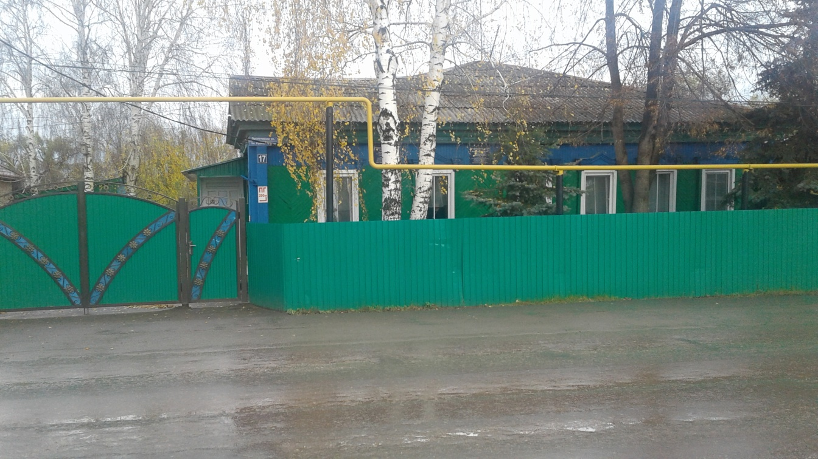
Детский сад №2 «Радуга» расположен в нетиповом здании.
В 1913 году здание принадлежало многодетной семье башкирского муллы. После революции семья муллы была выселена из этого дома. В этом здании местная власть организовала постоялый двор. Люди, приезжавшие на базар из далеких деревень с различным товаром оставались ночевать
в этом постоялом дворе. Для них были созданы все условия: глубокие погреба и подвалы для хранения продуктов, стоила для лошадей, обслуживающий персонал, горячая еда ит.д.

Slide 3
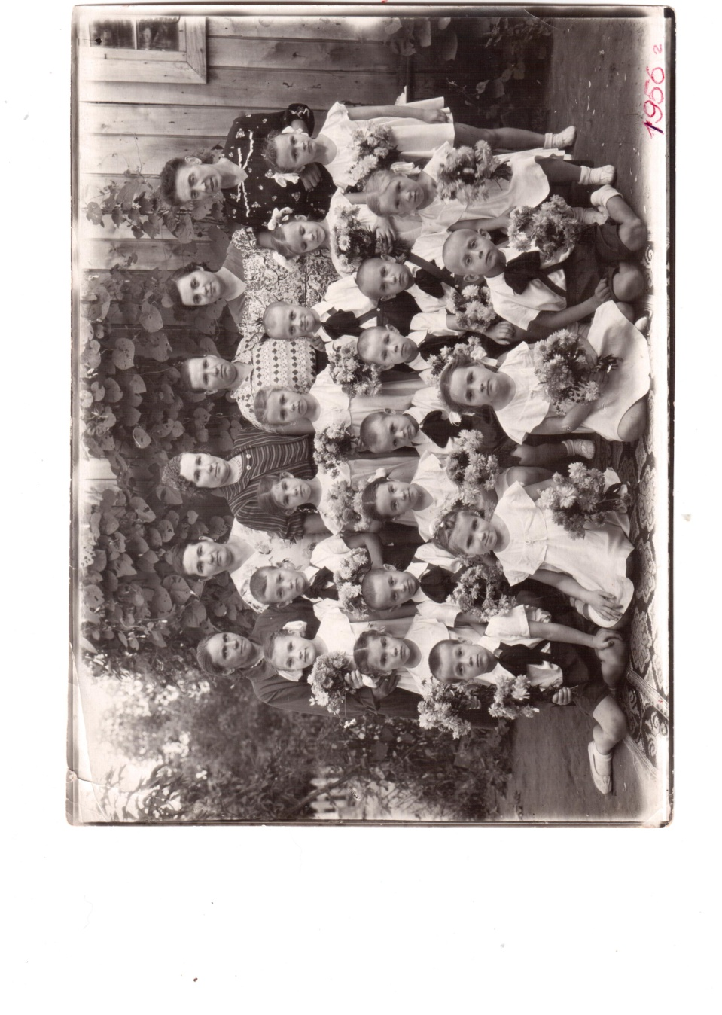
В марте 1930 года здание передали артели «Красный кустарь» и оборудовали одну разновозрастную группу детей
дошкольного возраста.

Slide 4
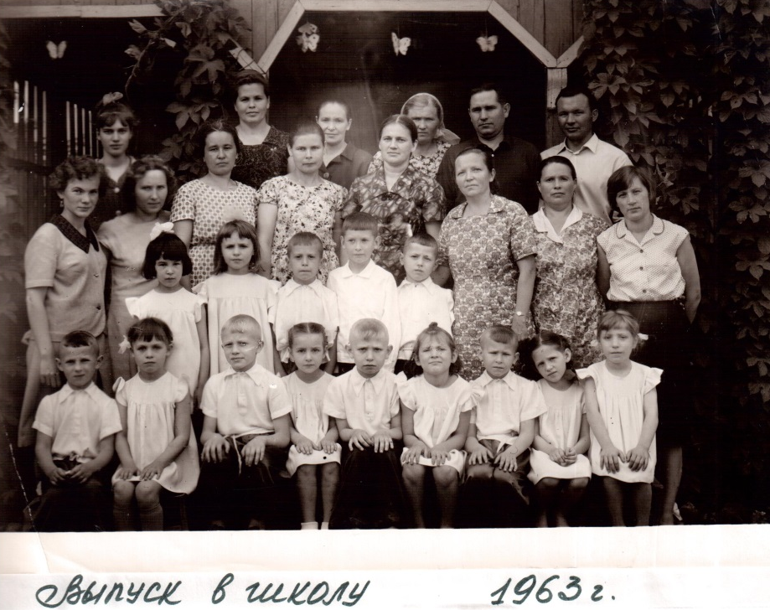
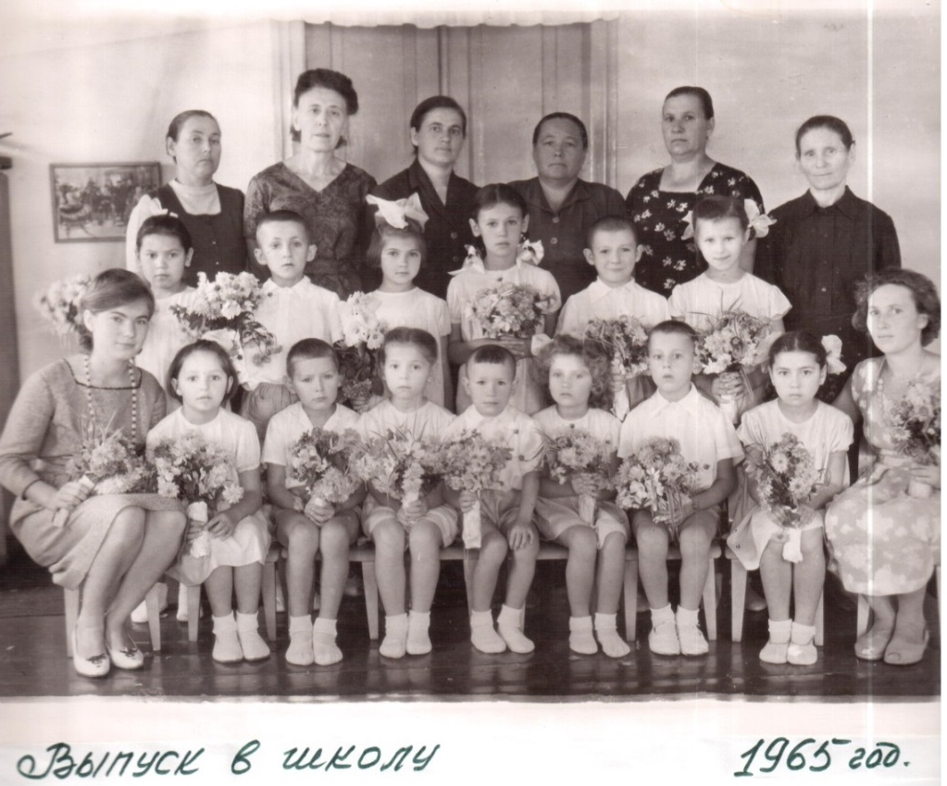
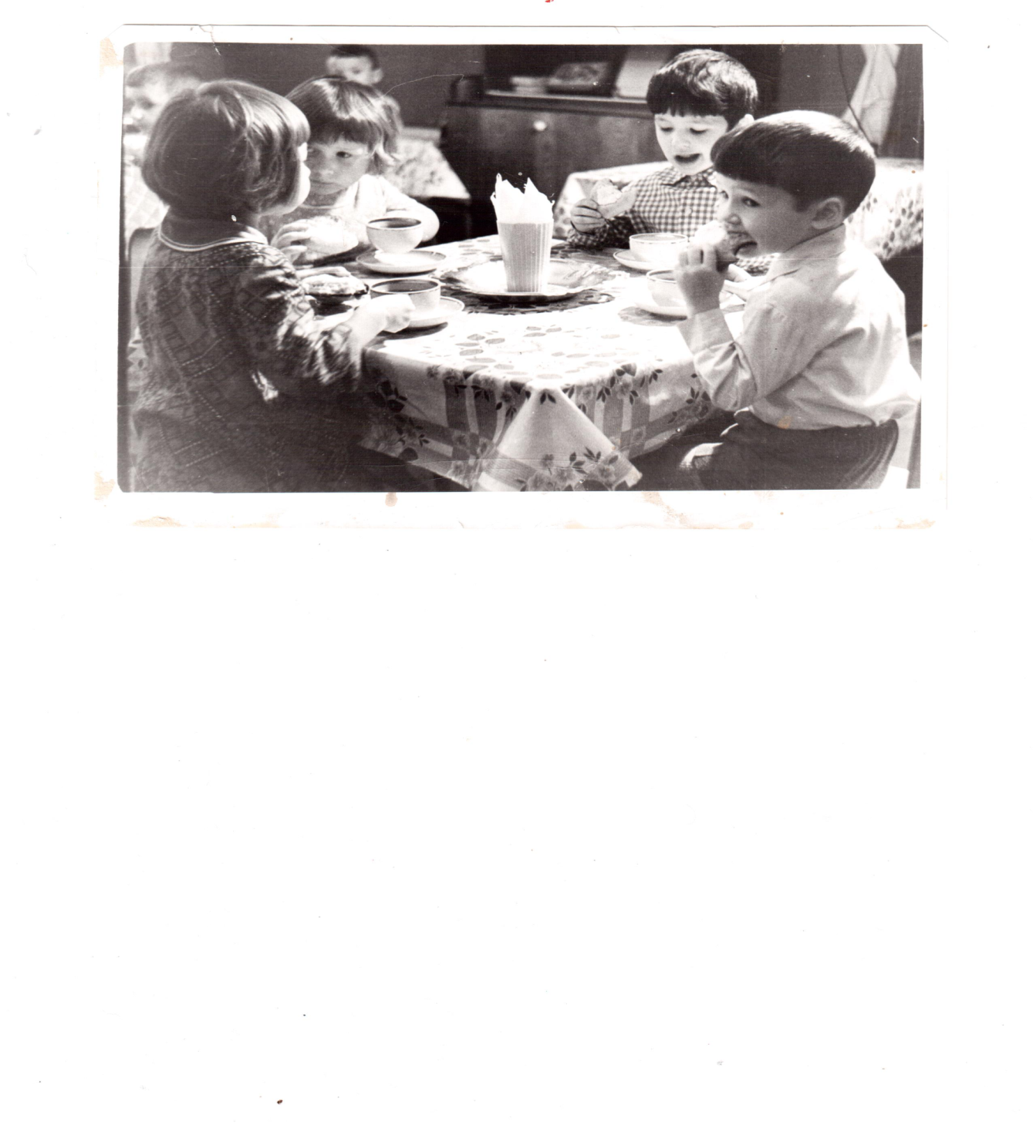
С 1932 года артель «Красный кустарь» переименовывают в Детский сад, который принадлежит Отделу образования. С 1961 года по1967 году пристраивают ещё две группы
для детей
от 3-х до 7 лет и пищеблок.

Slide 5
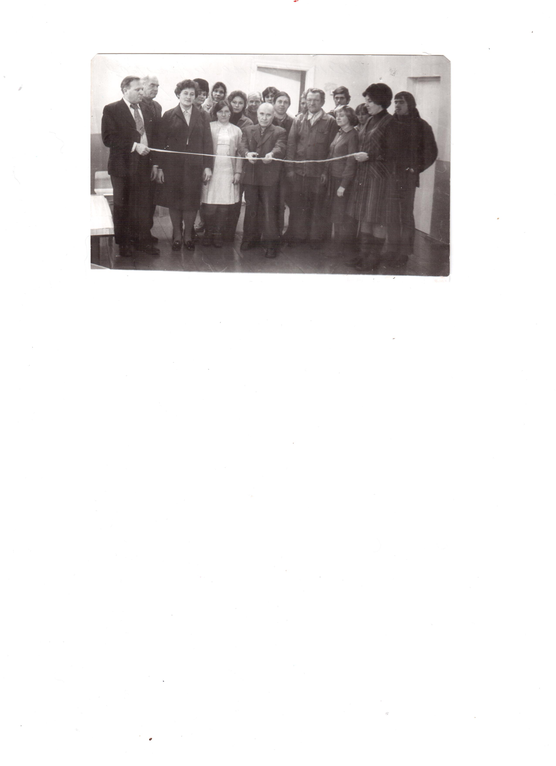
С 1979 года на основании Постановления Райсовета
г. Давлеканово завод противопожарного оборудования назначен шефствующим предприятием детского сада.
С помощью предприятияв1981 возведен пристрой на 50 мест. Оборудованы 2 спальные комнаты, медицинский кабинет.

Slide 6
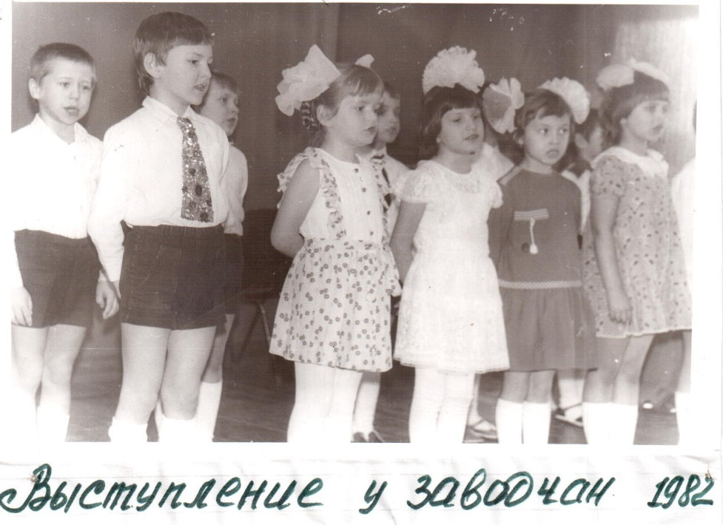
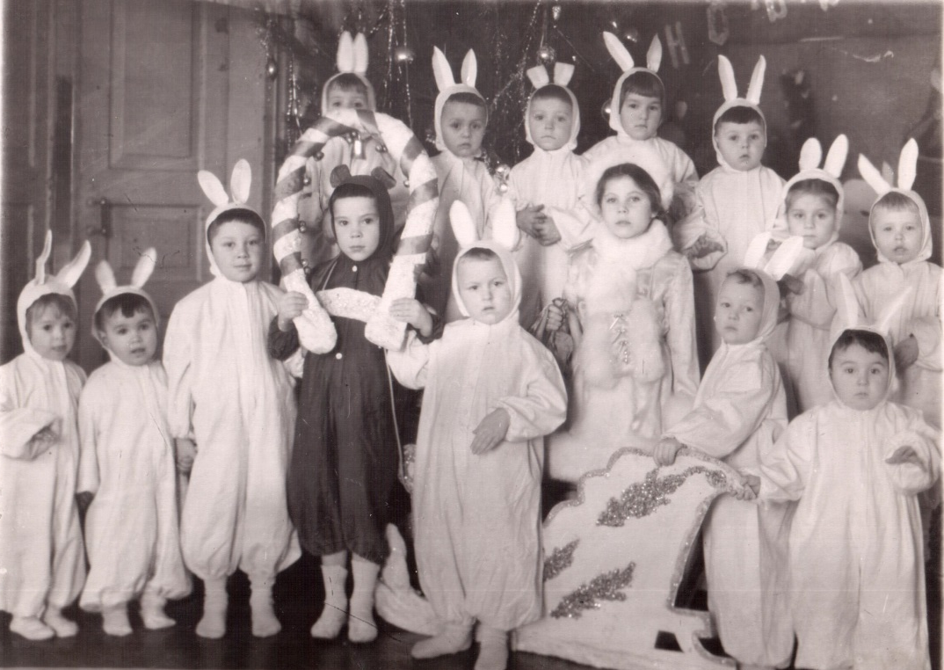
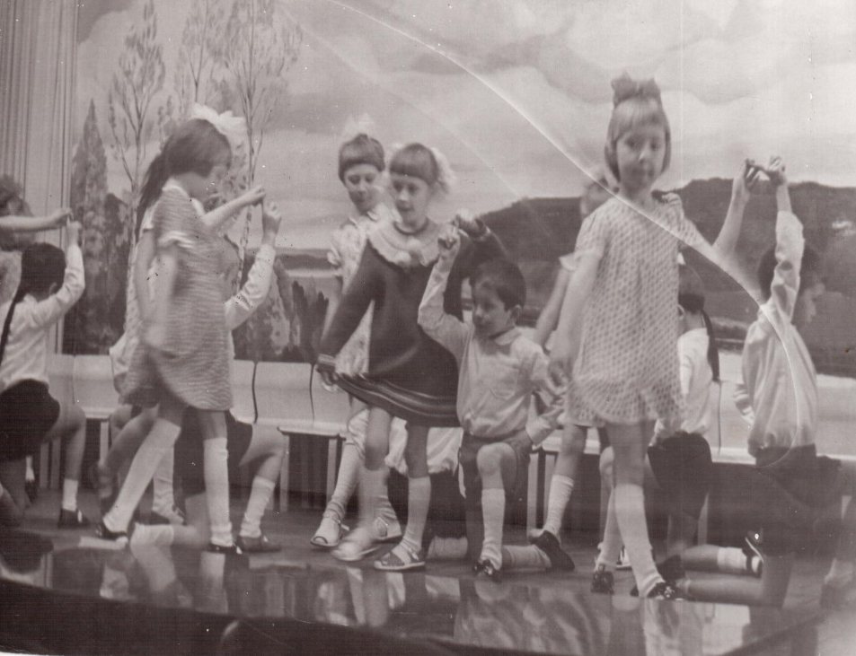
Более 20 лет дети были желанными гостями на заводе. Они выступали с концертами и поздравлениями к праздникам. Сотрудники завода проводили экскурсии и знакомили с трудом взрослых.

Slide 7
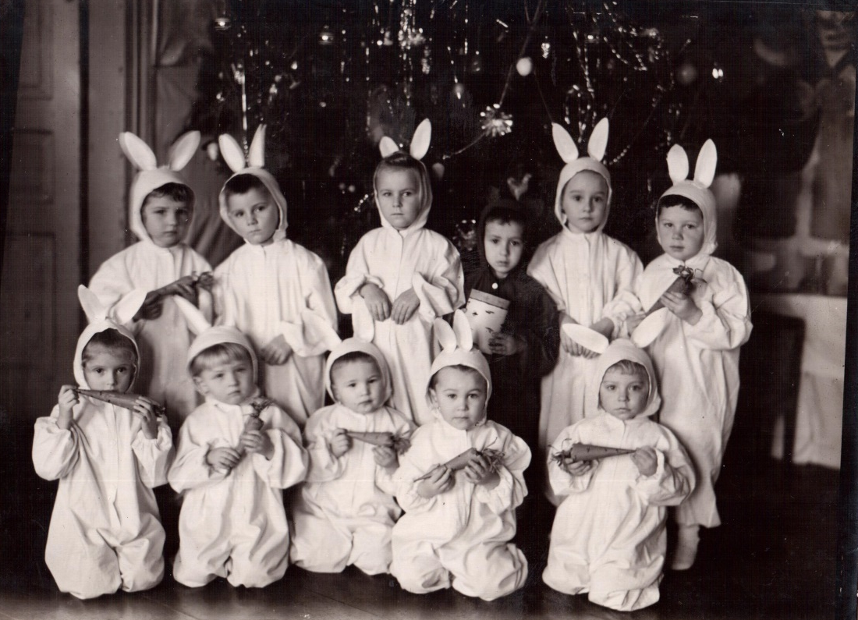
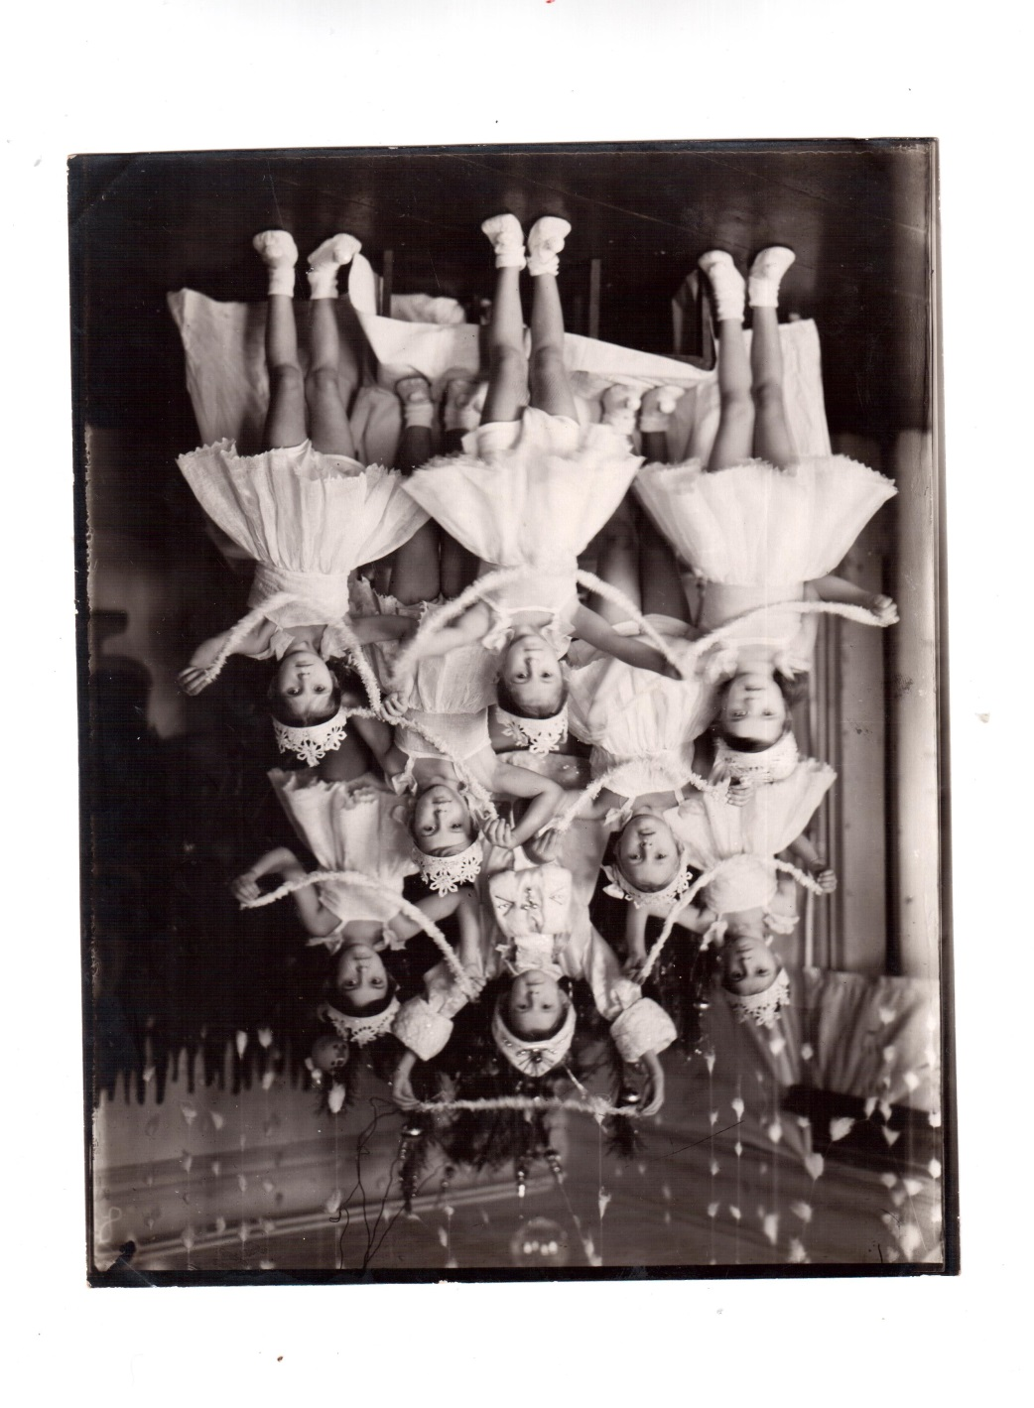
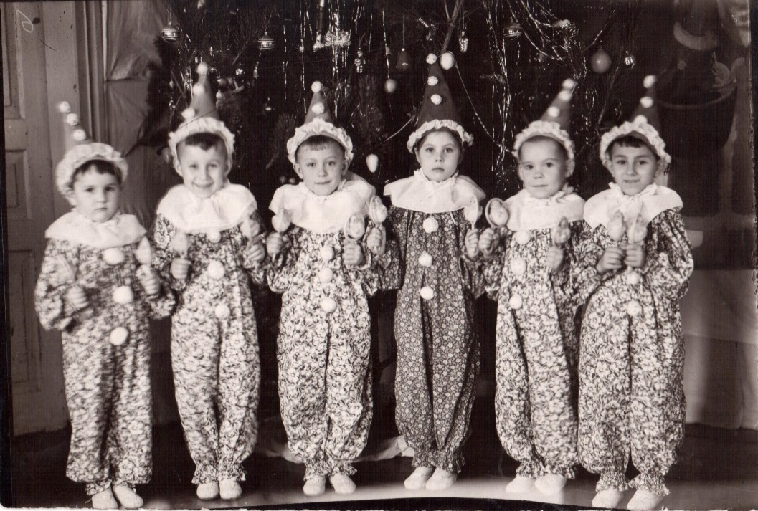

Slide 8
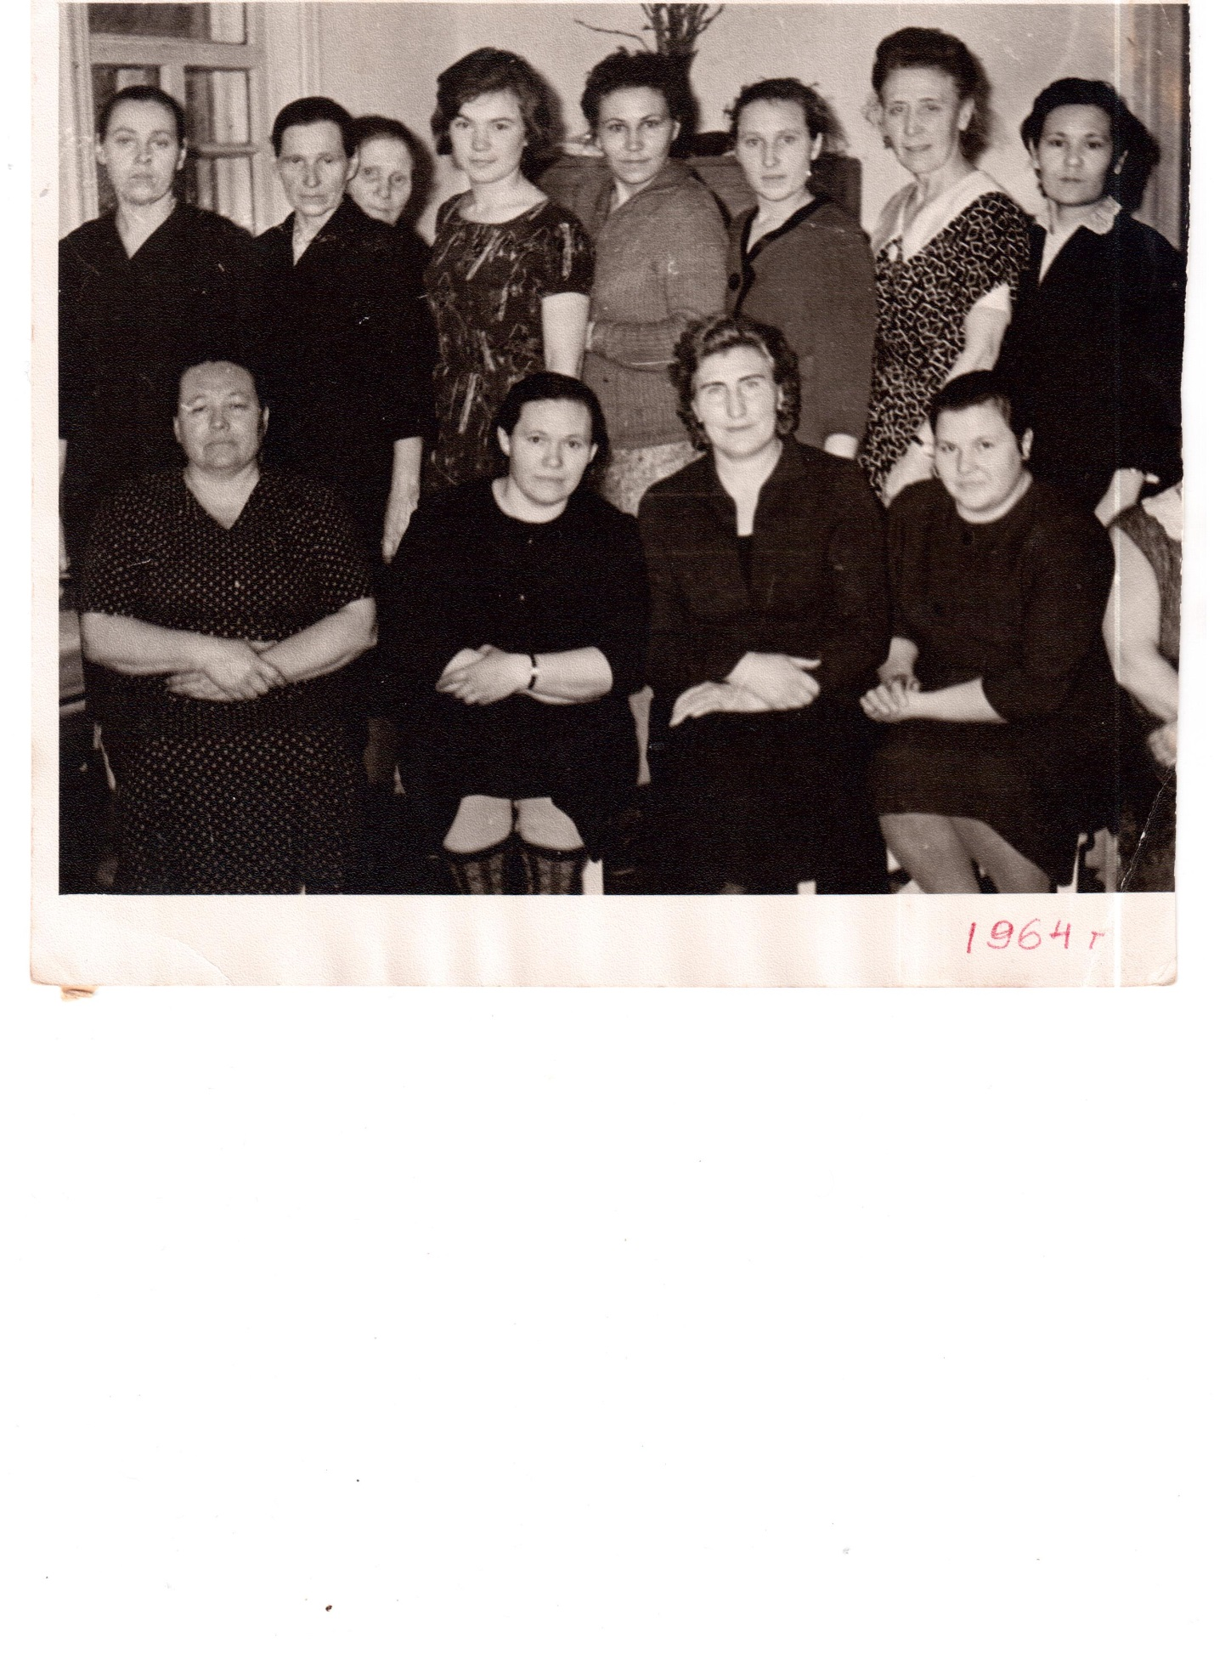
Первыми заведующими были
Мигранова – Уразаева М.М., Шайхутдинова М.Н., Григорьева А.П.

Slide 9
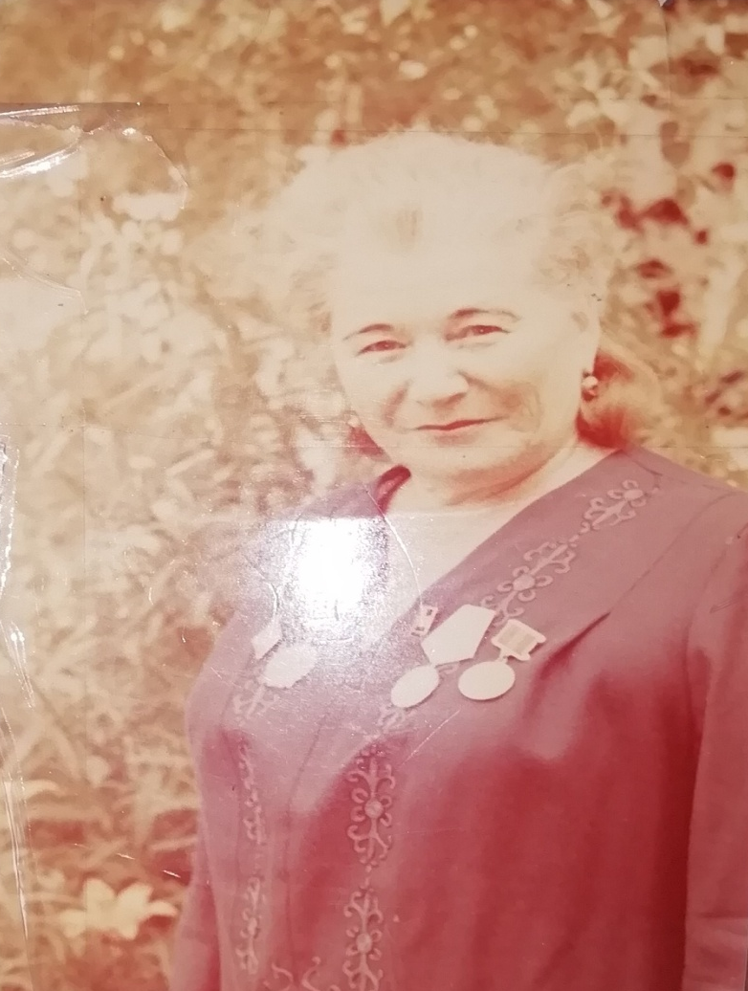
1959-1963 гг. – заведующий детским садом Шайхутдинова Мунира Нурмухаметовна

Slide 10
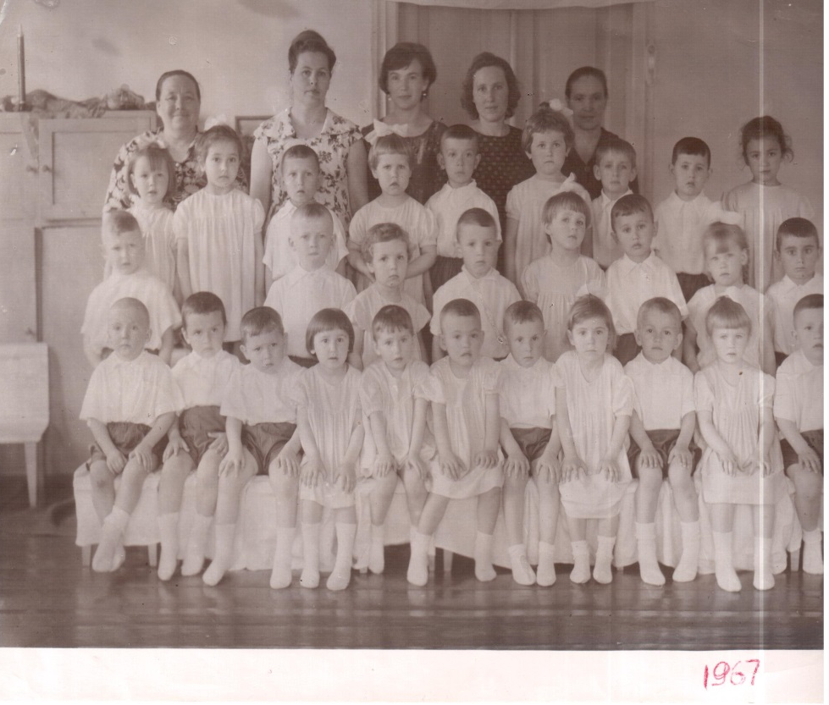
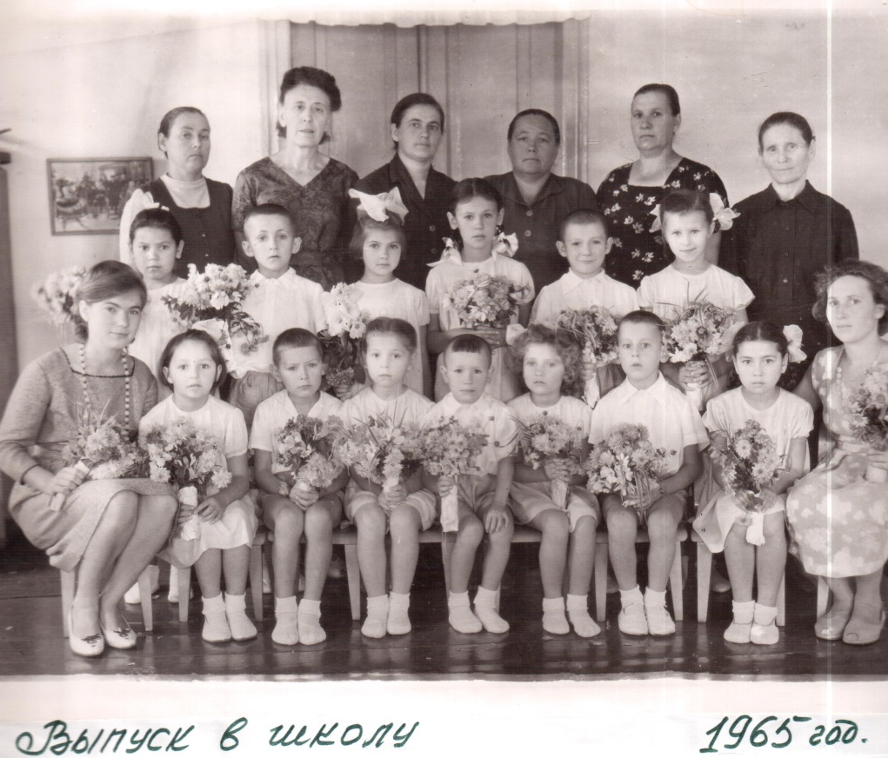
1963-1971 гг. – заведующий детским садом была Григорьева Анна Петровна

Slide 11
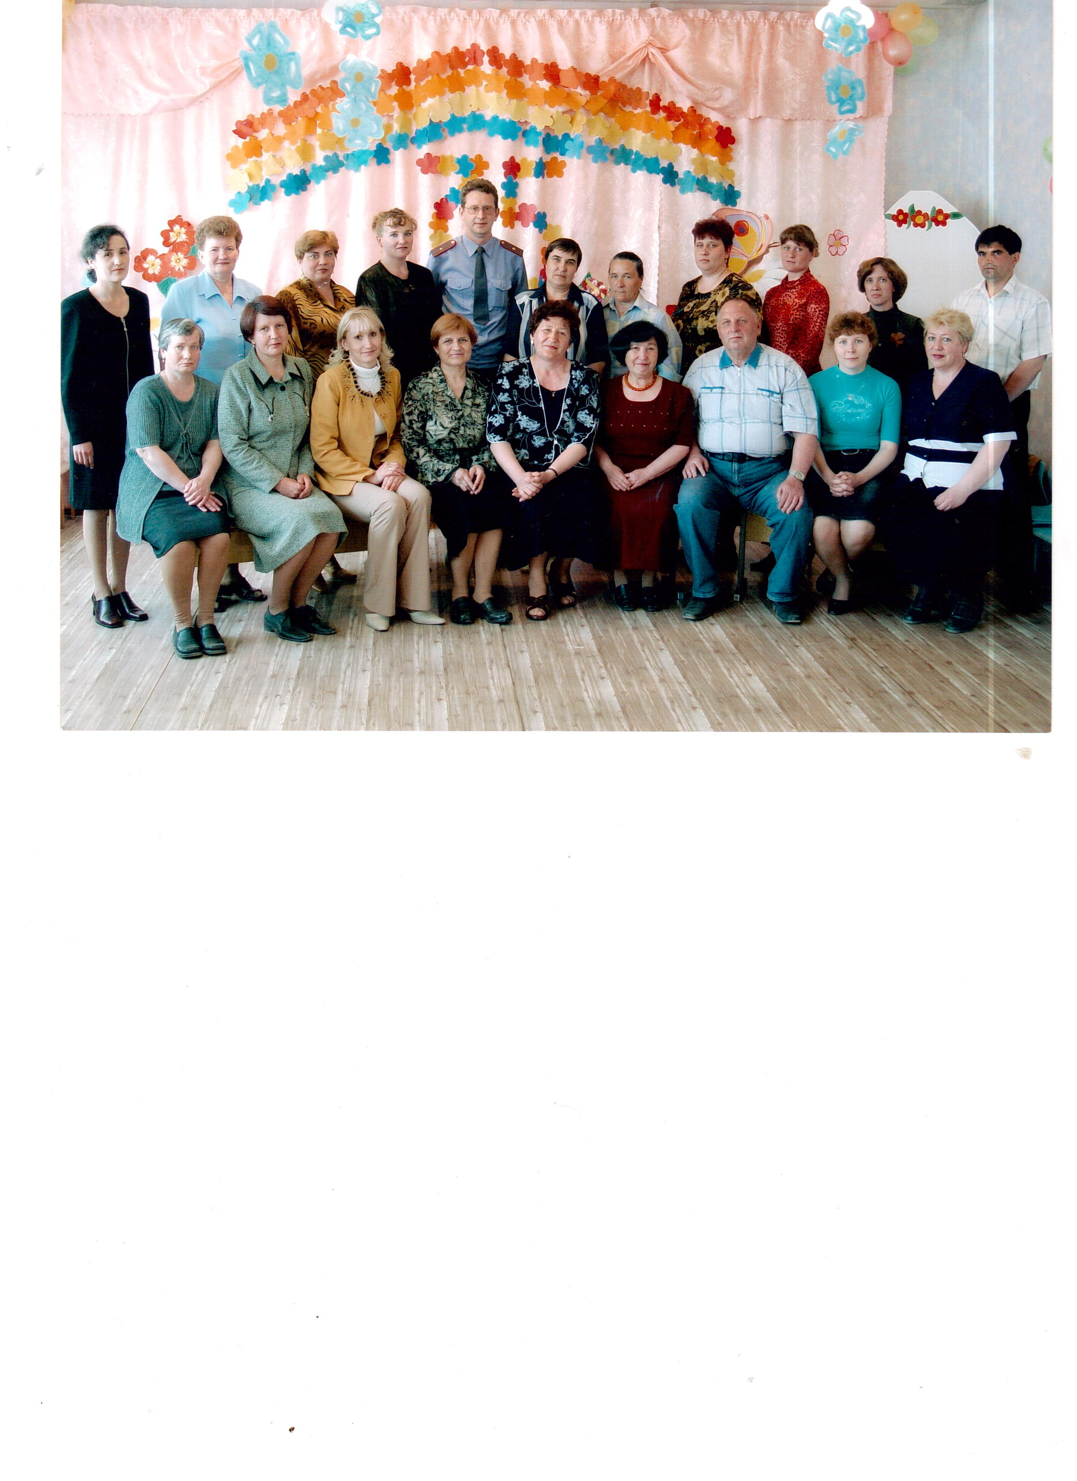
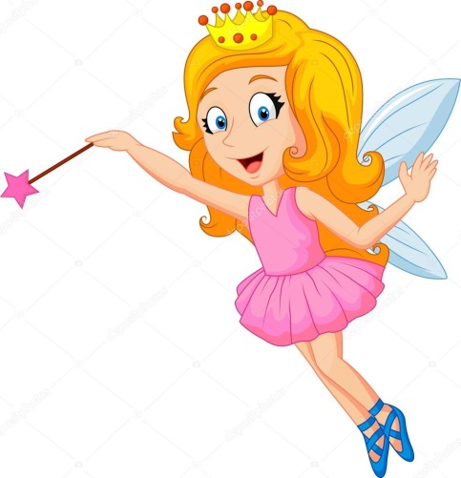
С 1971 по 2006 год была заведующей детским садом Щирая Зоя Николаевна, которая проработала в детском саду
35 лет.

Slide 12
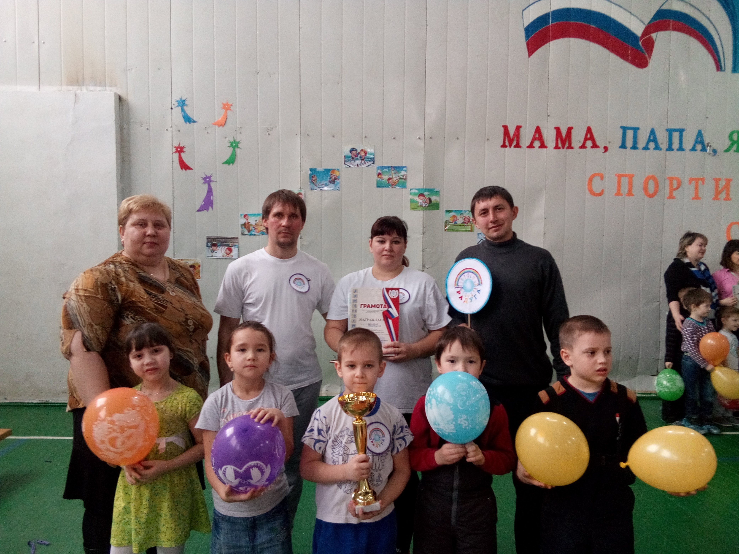
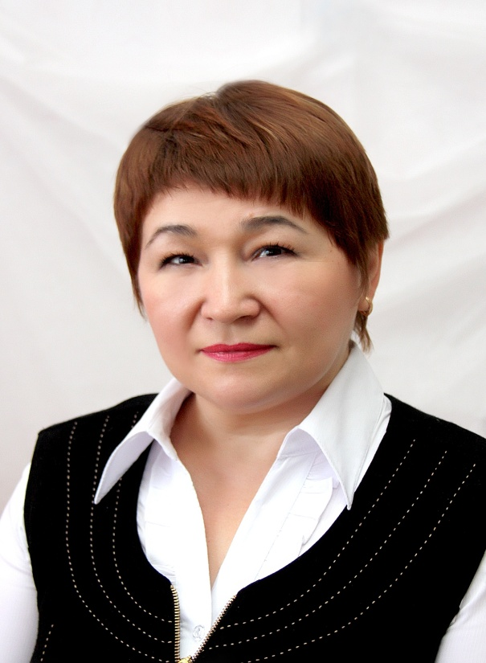
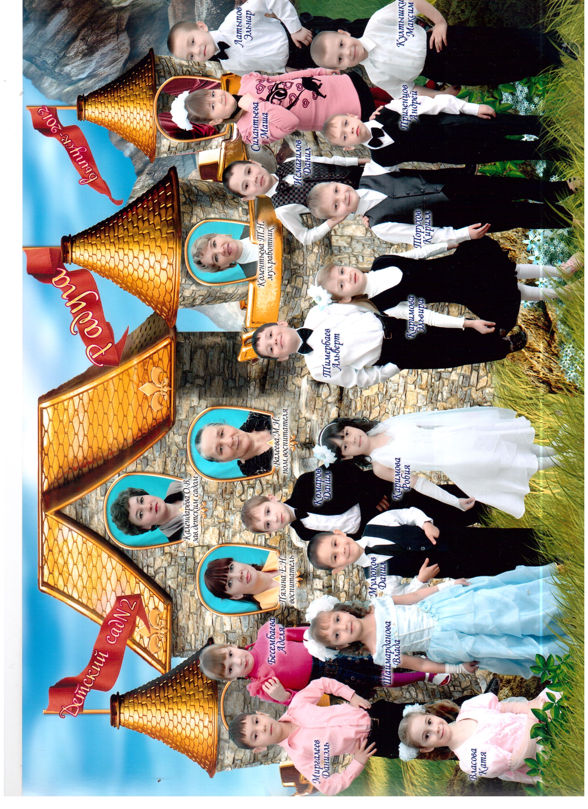
Заведующие детским садом с 2007 по 2017 год
Фаттахов Ю. А.
Кабирова З.М.
Календарёва О.В.

Slide 13
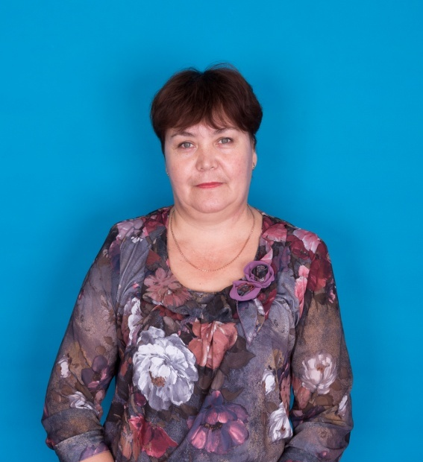
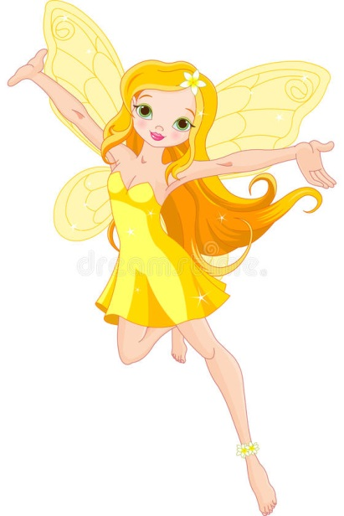
На сегодняшний день руководит детским садом Софьина Сания Муратовна
Преобразований и новшеств было много: расширился штат педагогических работников, обслуживающий персонал. Сейчас в детском саду функционирует 4 группы более 100 воспитанников.

Slide 14
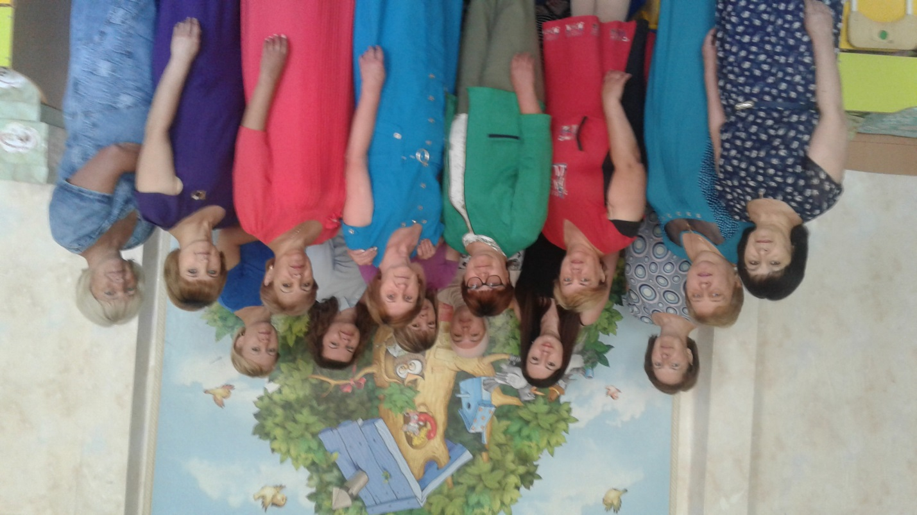
В настоящие время наш детский сад работает дружным коллективом. Наш коллектив- это объединение многолетнего опыта и молодой активности. Работая каждый день мы решаем главную задачу – создание системы здорового образа жизни в едином образовательном пространстве
«Детский сад- семья»

Slide 15
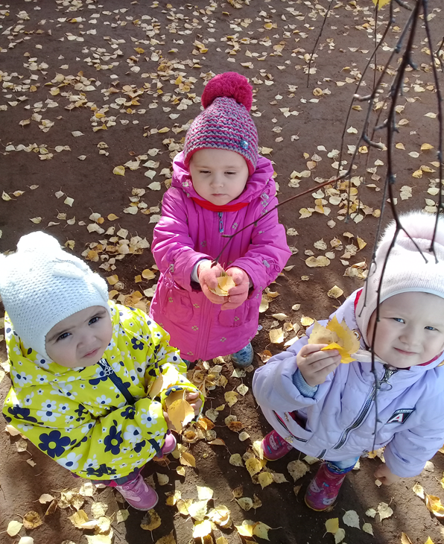
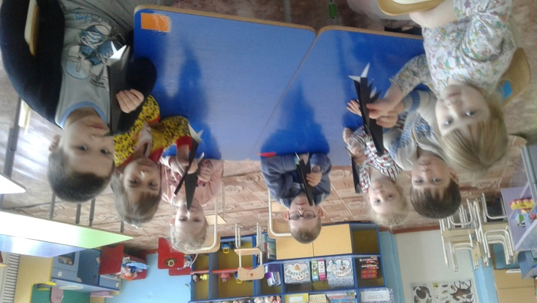
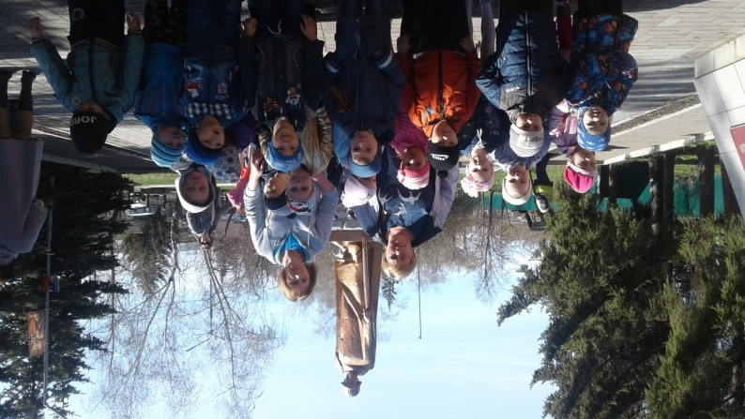
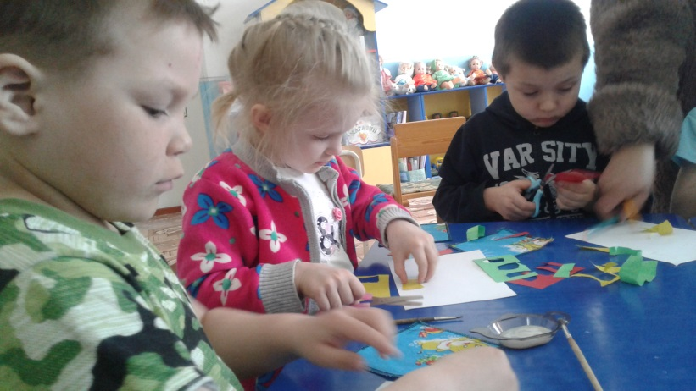
В детском саду созданы благоприятные условия для развития познавательных и творческих способностей детей.

Slide 16
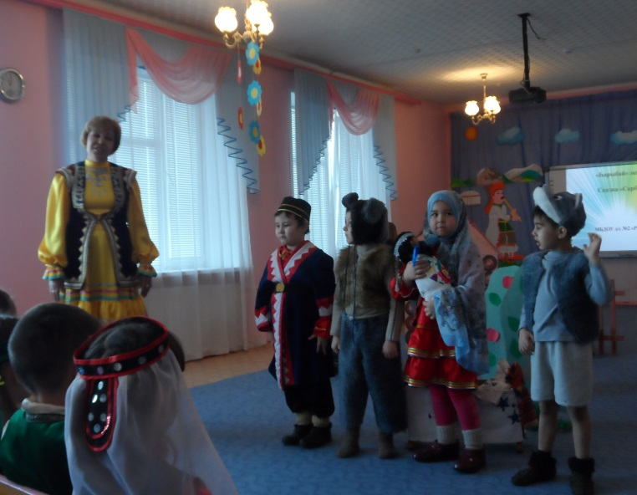
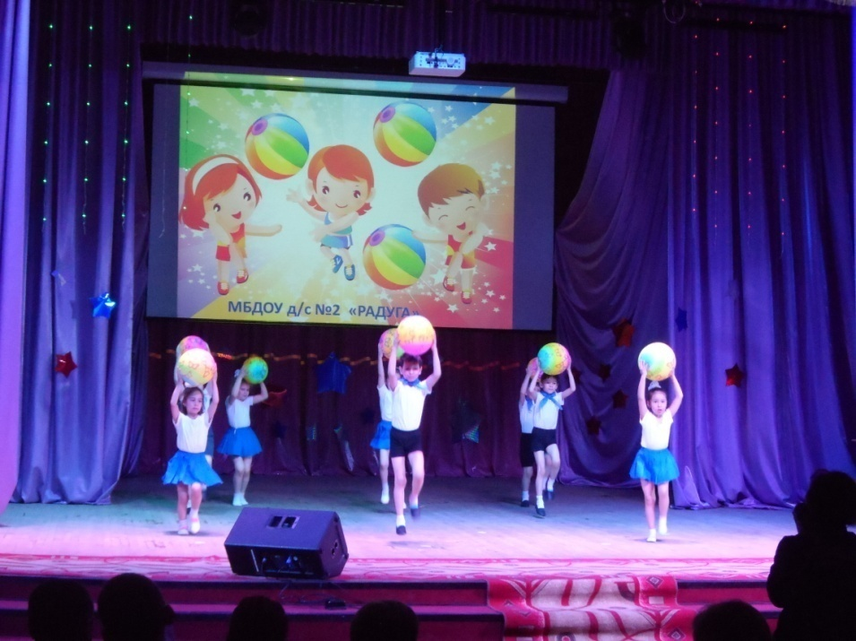
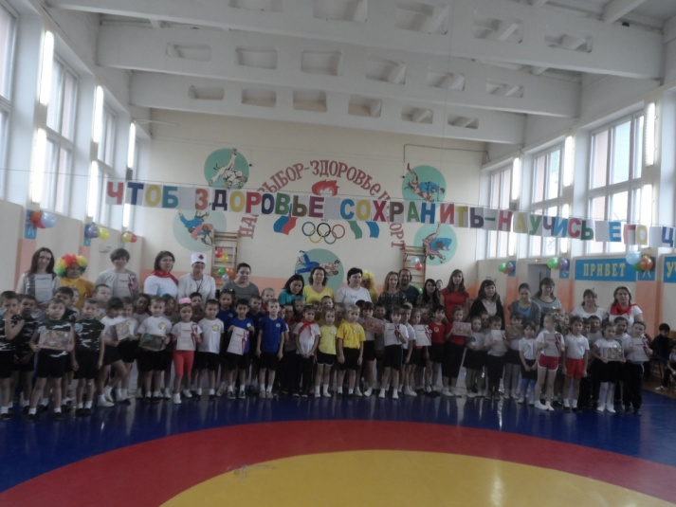
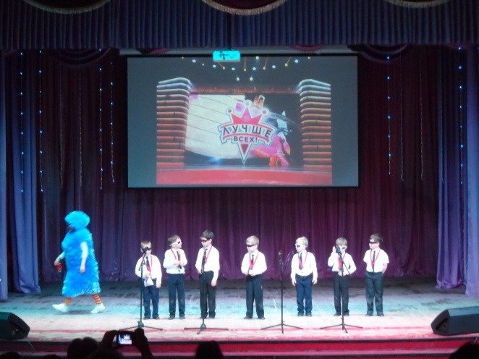
Воспитанники детского сада участвую в различных конкурсах.

Slide 17
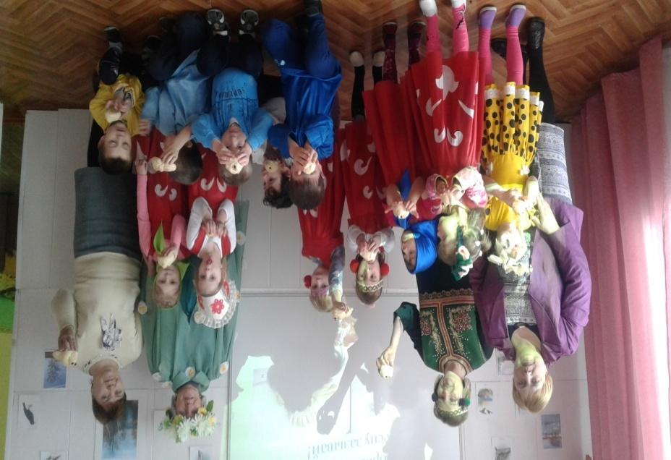
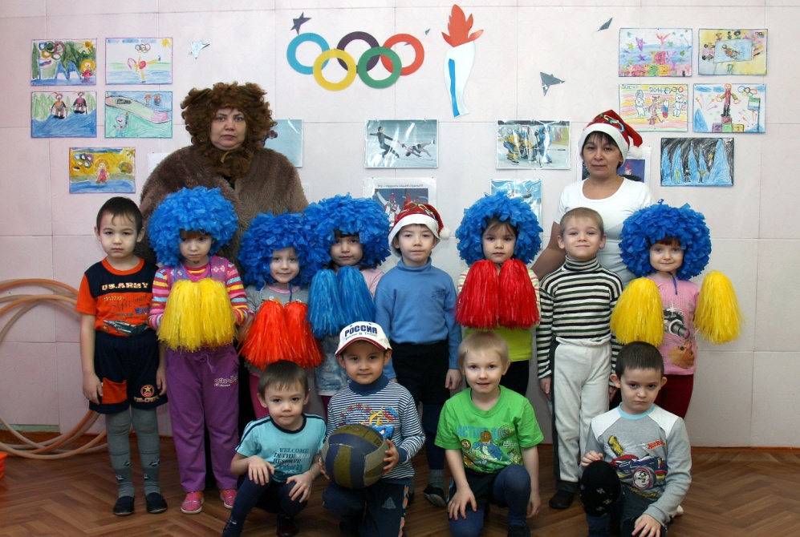
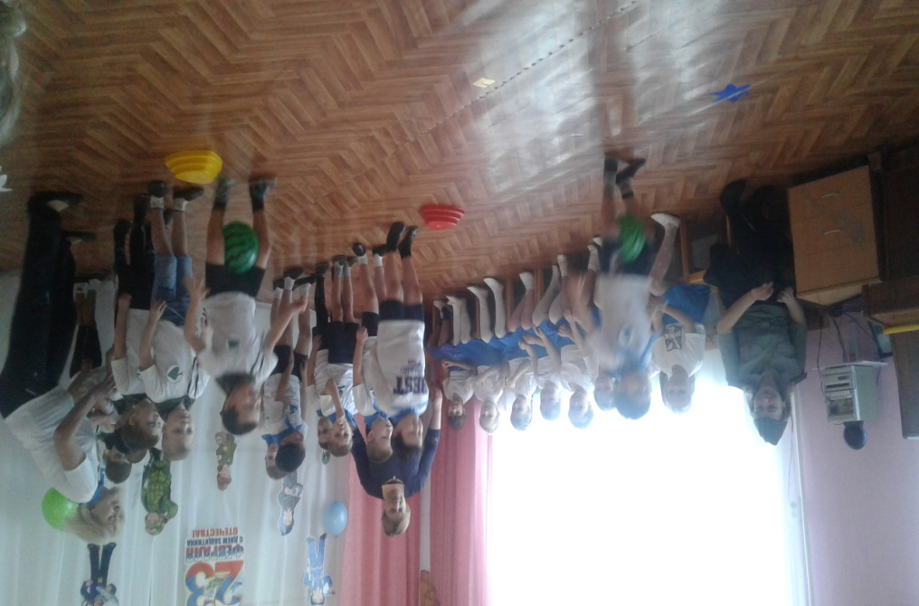
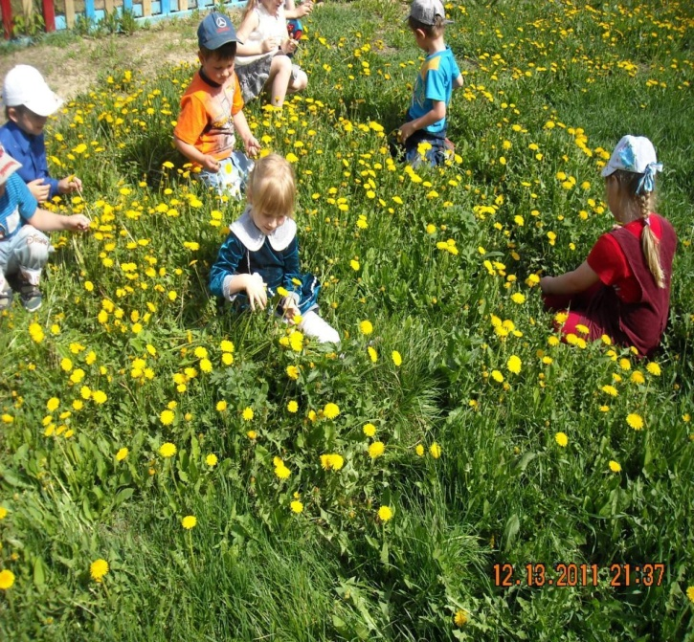
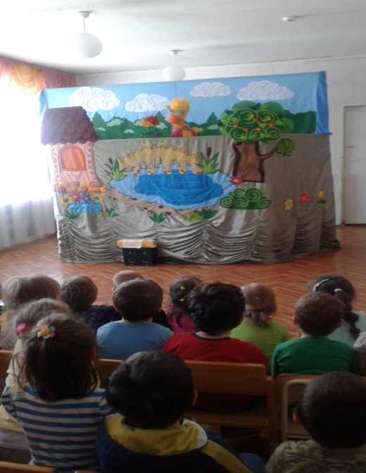
Проводятся различные праздники и развлечения

Slide 18

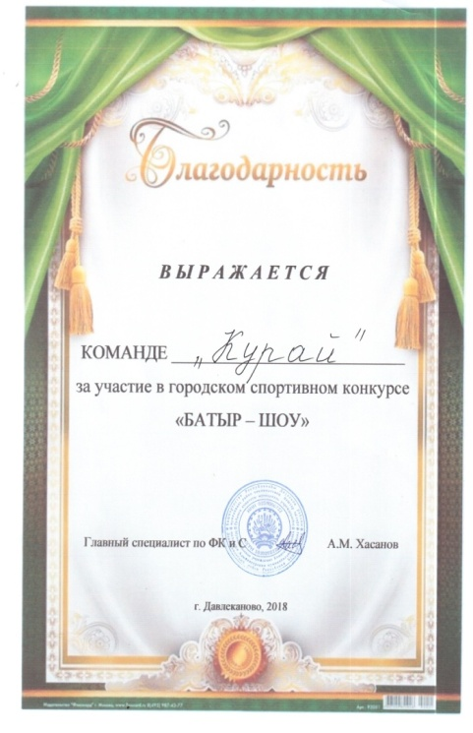


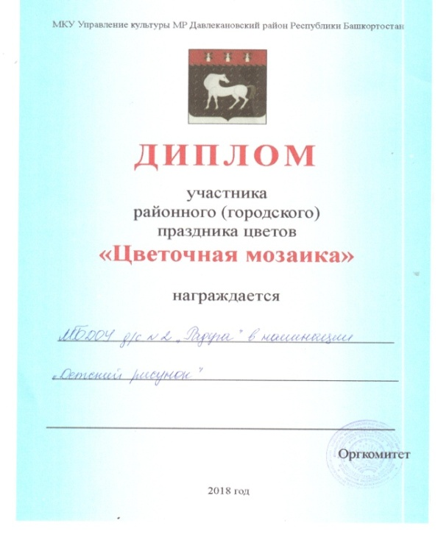
НАШИ ПОБЕДЫ!

Slide 19
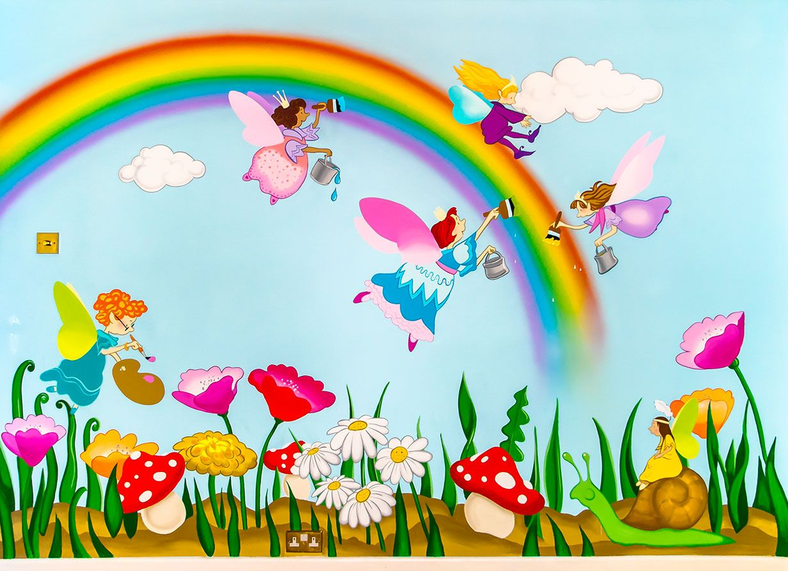
Детский сад мы показали,
О себе мы рассказали.
Будем Вас в гости ждать!
Нам есть ещё, что рассказать!

Slide 20

Спасибо за внимание!

